Slide 1
2019年11月 转正评审
职伴 王江

Slide 2
#1
过往业绩/业务/技术/团队建设贡献
目
录
#2
重要项目展示
CONTENTS
#3
下一阶段计划
#4
对公司、部门、上级工作的认知及反馈建议
#5
个人带给公司、部门、团队的贡献与价值

Slide 3
一、过往业绩/业务/技术/团队建设贡献
过往贡献
过往业绩
配合部门后端同事完成正常班车迭代，增强了自身和团队成员之间磨合程度，自身的信息沟通，信息反馈，知识技能得到了较大的提升。
业务
1。主要负责职伴商户端 平台端 顾问端业务
2。负责部分vas、vap、hr、hrc 端业务
技术
技术栈由主vue转变成react
项目展示
未来规划
工作反馈
团队角色

Slide 4
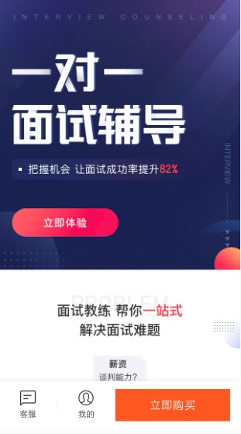
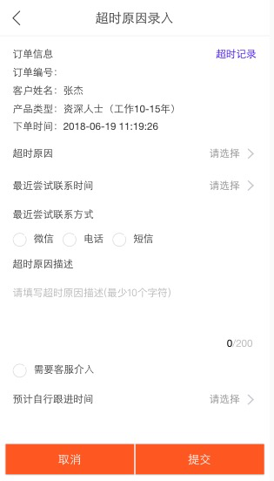
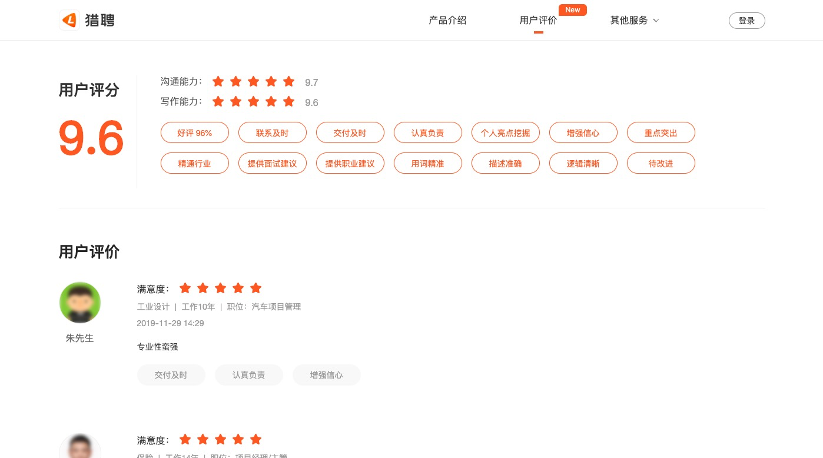
二、重要项目展示
过往贡献
1.新版面试教练改版
2.简历顾问超时订单流程
3.pc评价改版
项目展示
未来规划
工作反馈
团队角色

Slide 5
三、下一阶段计划
过往贡献
1。提升完成日常业务代码质量，减少线上产生异常问题。
2。增强自身沟通 处理业务处理能力，能够更好的配合产品后端完成符合预期的需求。
3。提升自身前端技术能力，配合前端技术中台完成对项目的整体优化、升级、改造。
4。继续提升和整个团队和磨合程度。
5。接触一些前端行业新技术，继续能够保持自身对于技术变化所产生的好奇心。
项目展示
未来规划
工作反馈
团队角色

Slide 6
四、对公司、部门、上级工作的认知及反馈建议
过往贡献
1。我们公司前端团队是一个持续性成长团队，包括对技术的更新迭代，公司级别组件的升级、维护，
团队内部codeReview，Xmind设计等。
2。职伴的产品更新迭代，以及产品变更方向都紧跟互联网变化节奏。(金卡收银台弹窗单页面组合等)
3。部门负责人对于团队开发测试节奏把控合理性适度。
项目展示
未来规划
工作反馈
组织内部可以定期举办一些知识分享会。可以提升不同级别、不同领域程序员之间的认知视野。
团队角色

Slide 7
五、个人带给公司、部门、团队的贡献与价值
过往贡献
1。认真完成自己负责的每一张网页，提升用户体验，尽最大努力做到对公司的每一个用户负责。
2。用自身的技术硬实力，完成团队中需要解决的问题，从而能够带来更多的收益，帮助团队和
自身一起成长进步。
3。在团队中，及时提出自身对于业务技术发展的新想法，希望能够对部门的一些技术选型能够得
到使用。
项目展示
未来规划
工作反馈
团队角色

